Slide 1

入行论74课
寂天菩萨 著
索达吉仁波切 宣讲
生西法师 辅导

Slide 2
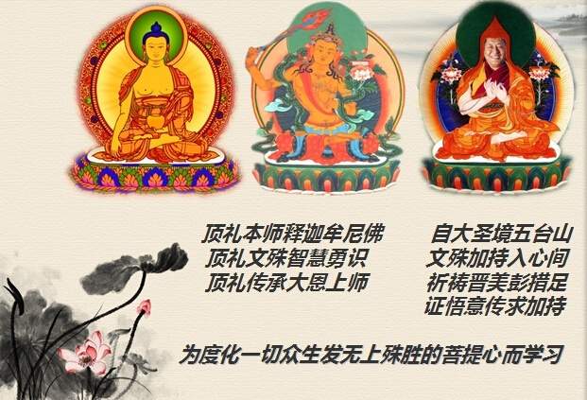
自大圣境五台山
文殊加持入心间
祈祷晋美彭措足
证悟意传求加持
顶礼本师释迦摩尼佛
顶礼文殊智慧勇士
顶礼传承大恩上师
为度化一切众生发无上殊胜的菩提心而学习

Slide 3
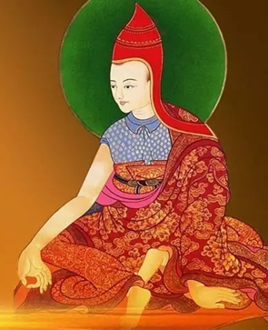
顶礼寂天菩萨
尽舍国政善开显
稀奇佛子行之理
弘扬佛陀教法者
寂天菩萨前顶礼

Slide 4
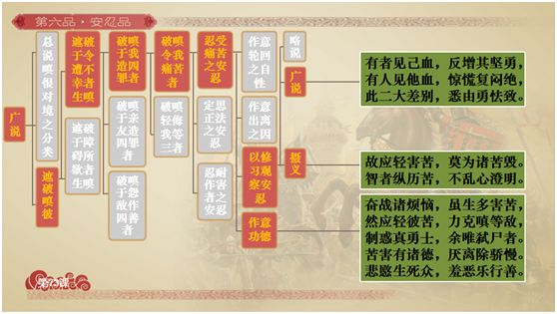
入行论73课科判回顾

Slide 5
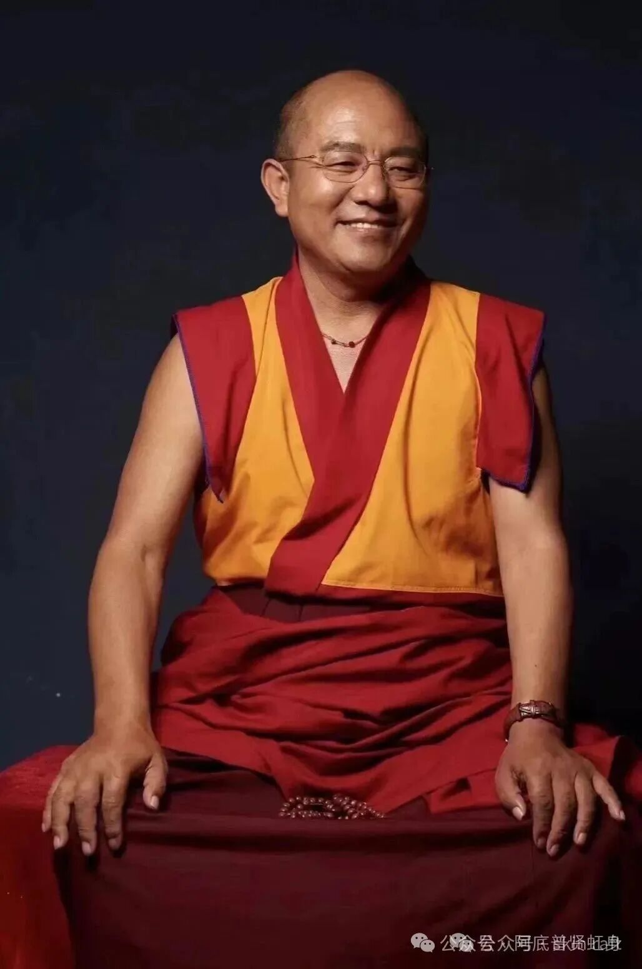
入行论·第74课
索达吉仁波切 宣讲
74课总义归摄
上一课宣讲我们要有坚强的意志去面对痛苦，以及痛苦有让我们生起出离心、去除骄慢心、激发大悲心的功德。本课宣讲在面对令我产生痛苦的对境时，我们当具有正知正念，思维正法，认识到作害者身不由己，所以不应该产生嗔心。主要从作害者无有自主、无心两方面分析，并归纳总结一切烦恼罪恶是因缘而生，外缘没有想生嗔恨心，嗔恨心自己也没想产生。
皈 依

Slide 6
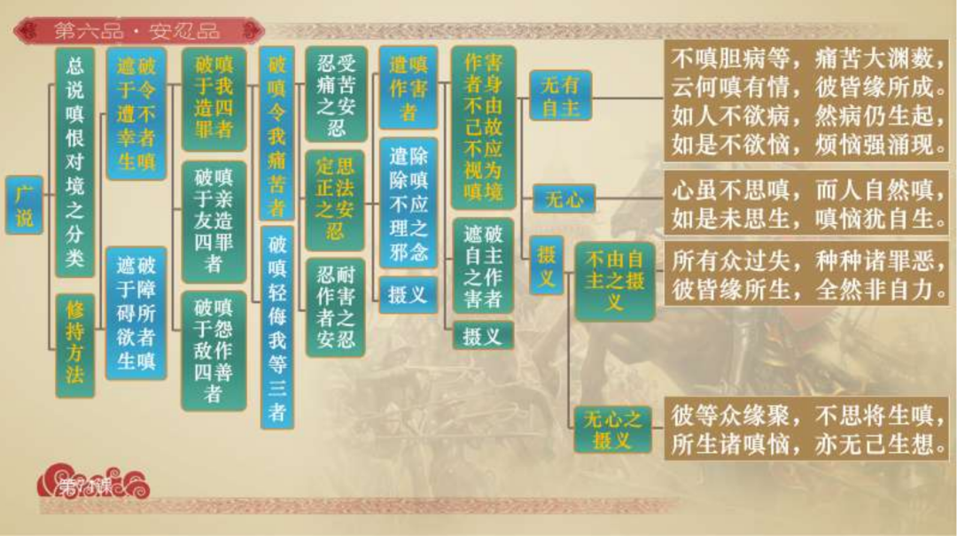
入行论74课科判

Slide 7
入行论·第74课
索达吉仁波切 宣讲
不嗔胆病等，痛苦大渊薮，云何嗔有情，彼皆缘所成。
（颂词1）
消文释义：
如果你不瞋恨风、胆、涎病——这些痛苦的出生处，那为什么要瞋恨有情呢？他们都是各种因缘聚合而成的呀。渊薮：人或物聚集的地方，这里形容痛苦聚集之所。
本颂重点：
重点1.辩论：为什么对作害者要修安忍？
①世间人的认识：敌人对我制造违缘，让我内心痛苦，我不应该对他安忍。
②反问：
A. 风胆涎等疾病，经常折磨我们，是痛苦的来源，为什么不瞋恨他们？
B. 风胆涎的疾病和怨恨的敌人，同样都是痛苦的来源，为什么只对怨敌恨之入骨，对疾病的来源身体不生嗔恨心呢？
③世人回答：
A. 疾病是业力、四大不调等因缘不由自主而形成，所以没必要嗔恨。
B. 怨敌伤害自己是故意而为，所以才生嗔恨。
皈 依

Slide 8
入行论·第74课
索达吉仁波切 宣讲
不嗔胆病等，痛苦大渊薮，云何嗔有情，彼皆缘所成。
（颂词1）
④解答：
A. 怨敌造违缘作害也是因缘而生。
B. 世间任何一法，没有因缘不可能产生，如同镜子与镜中的影像一样。
C. 如果没有因缘，成千上万个怨敌聚在一起也不会对你构成伤害。
重点2. 教诫初学者。
①困难：初学者万事开头难，学习安忍时进时退的现象很正常的。
②坚持：要长期反复串习，反反复复去观察嗔恨的过患、安忍的功德。
③结果：修行会有明显长进（如自相续烦恼得到调伏等）。
④总之，只要努力，修行一定会增上。不串习，永远无法圆满（安忍度）。
重点3. 以公案教诫。
①通过“百忍堂”的主人在接受考验时，被改成“不忍堂”的公案。
②上师提醒我们平时应时时提醒自己安忍，现实中的种种对境会来考验自己。
皈 依

Slide 9
入行论·第74课
索达吉仁波切 宣讲
如人不欲病，然病仍生起，如是不欲恼，烦恼强涌现。
（颂词2）
消文释义
如同人们虽然不希望患病，但业感疾病仍会生起。同样，人们虽然不想生烦恼，但是在业缘逼迫下烦恼仍然会涌现出来。
本颂重点
重点1. 生病的伤害。
大家都不喜欢生病，然而一旦因缘具足，如四大不调、饮食不当，以及前世杀生、殴打众生的业报成熟，在不情愿的情况下，各种疾病也会不期而至。
重点2. 死亡的伤害。
身体是五蕴假合之躯，到了一定的时候，谁也没办法控制业力。
皈 依

Slide 10
入行论·第74课
索达吉仁波切 宣讲
如人不欲病，然病仍生起，如是不欲恼，烦恼强涌现。
（颂词2）
重点3. 怨敌的伤害。
①有良知的人都不愿意恼害他人，让自心处于烦恼中。（没有人天生就想伤害他人）。
②由于前世习气、嗔境现前、非理作意，烦恼爆发，自己无法克制。
③如同众生不愿意也会生病一样，怨敌也是被烦恼左右。
④结论：怨敌对我们的伤害是身不由己。
重点4. 如何对待伤害我们的人——嗔恨心 or 慈悲心。
①有觉知、有智慧的人都会明白，怨敌伤害自己都是因缘所生。
②故，不仅不应对他人生嗔恨心，而应生起大悲心。
皈 依

Slide 11
入行论·第74课
索达吉仁波切 宣讲
心虽不思嗔，而人自然嗔，如是未思生，嗔恼犹自生。
（颂词3）
消文释义
心虽然没有思维“我要嗔恨”，但人们仅以外缘自然生起嗔恨，而此外缘也未曾思维“我要生起嗔恨”，但嗔心还是同样会生起。
本颂重点
重点1. 为什么对作害者要修安忍？
①世间人的认识：胆病等没有想作害，而怨敌却有加害我的想法，所以我要嗔恨他。
②观点 1：嗔恨心并没有思维“我要嗔恨”的作意。
A. 不具因缘：若没有我的存在和他的烦恼等作为因缘，他想嗔也生不起来。如安忍修的好的人，让他使劲对一个人生嗔恨，也很难生起。
B. 因缘具合：怨敌依靠烦恼的吹动，加上前世我害他等因缘，今生才对我生起猛烈的嗔恨心。
皈 依

Slide 12
入行论·第74课
索达吉仁波切 宣讲
心虽不思嗔，而人自然嗔，如是未思生，嗔恼犹自生。
（颂词3）
③观点 2：嗔恨心无人主宰。
A. 嗔恨心不是非理作意、不快乐意识、不悦意外境等聚在一起，共同商量让它爆发。
B. 烦恼就像冒烟一样，只要外境的因缘齐全，就自然而然产生。
④结论：不应对怨敌生嗔心，因为他没有力量自主，因缘聚合一定会随烦恼而转，无法约束自己的身心。
重点2. 教诫：
我们要努力克服自己的烦恼，否则一旦因缘聚合，在不愿意情况下，可能对严厉的对境生嗔心。
皈 依

Slide 13
入行论·第74课
索达吉仁波切 宣讲
心虽不思嗔，而人自然嗔，如是未思生，嗔恼犹自生。
（颂词3）
重点3. 公案及启示。
①某将军求出家，宗杲禅师见他习气重，劝其慢慢来。将军心急，早起到庙里拜佛， 禅师开玩笑：“起得那么早，不怕妻偷人？”将军很生气：“你这老怪物，讲话太伤人！”禅师却笑道：“轻轻一拨扇，性火又燃烧，如此暴躁气，怎算放得下？”
②启示：
A. 有些人一遇到对境，自己根本没有准备，嗔恨心就突然爆发了。
B. 看见别人发脾气，应该学会理解他，毕竟这是他没办法控制的。
皈 依

Slide 14
入行论·第74课
索达吉仁波切 宣讲
所有众过失，种种诸罪恶，彼皆缘所生，全然非自力。
（颂词4）
消文释义
所有的大小过失，各种各样的轻重罪恶，它们都是由外缘力而产生的，完全没有自主的力量。
众过失：以嗔心为主的贪、痴、嫉妒、骄慢等五种根本烦恼及二十种随烦恼。
诸罪恶：烦恼引发的自性罪和佛制罪。
本颂重点
重点1. 烦恼及罪恶如何产生的？
①烦恼过失和罪业与嗔心一样，都是依靠因缘聚合才生起，没有一个独立的主体以自力生起。
②贪心。
A. 上师如意宝：“从贪心的角度而言，贪心并非以自力生起，它是依靠因缘聚合才起现的。”
B. 《俱舍论》中说：“悦意的对境、非理作意、相续中的习气未断，具足这三种因缘时，自然而然会生贪心。”
皈 依

Slide 15
入行论·第74课
索达吉仁波切 宣讲
所有众过失，种种诸罪恶，彼皆缘所生，全然非自力。
（颂词4）
③嗔心。
上师如意宝：“对怨敌生嗔也是同样，依靠非理作意、对境现前、习气存在，嗔恨心就会马上出现。因此，我们不应该怪别人，这完全是因缘和合的结果。”
重点2. 公案。
①安世高法师累世修行，有宿命通，身为太子却主动到有缘地区偿还命债，最后又投胎太子，做了法师。通过安世高法师三世经历说明有些不如法的事情和前世业力有关。
②只要有因缘，果报会以各种方式成熟的。如我们无意中打了别人、踩人一脚，这些过失，相当一部分与前世有关。
③有些人遭到他人的无端诽谤、加害，自己就非常想不通，其实这不一定是今世的冤仇，很可能来自于遥远的前世。
相关教证：
1. 《释量论》：“诸因聚合时，其果怎不生？”
2. 整个世界，大到宇宙天体，小至分子原子，全部都是因缘而成，因缘一旦聚合，其果必然产生。
皈 依

Slide 16
入行论·第74课
索达吉仁波切 宣讲
彼等众缘聚，不思将生嗔，所生诸嗔恼，亦无己生想。
（颂词5）
消文释义：
那些聚合在一起的引生嗔恼的众多外缘，没有“要生嗔恨”的动机；而因缘所生的嗔等烦恼，也没有“我要依靠这些外缘而产生”的想法。
本颂重点：
重点1.释义分层。
①彼等众缘聚，不思将生嗔——能生的角度（观待因）聚合在一起能产生嗔恼的形形色色外缘，并没有“我要生嗔恨心”的念头。
②所生诸嗔恼，亦无己生想——所生的角度（观待果）而所产生的果——嗔恨烦恼、罪业，也没有“我要依靠这些因缘而产生”的想法。
皈 依

Slide 17
入行论·第74课
索达吉仁波切 宣讲
彼等众缘聚，不思将生嗔，所生诸嗔恼，亦无己生想。。
（颂词5）
重点2.外缘不想生嗔。
①嗔恨心的产生条件：眼根、外境、心识。
②嗔恨心的产生过程：如外面有一个人（外境），我看见（眼根）他的行为不如法，心里接受不了（心识），这三种因缘结合起来，才能引发我的嗔恨心。
③分析：没有哪个因缘主动生起，共同商量去制造嗔恨心。只要对方的行为跟你的非理作意结合起来，必定会产生嗔恨。
④结论：这是一种因缘，不是哪个因缘去故意造的。
重点3. 嗔恨心自己也没想产生。
①因缘所生的嗔恼之果，本身也是一种假合，找不到真实的本体。如同土片瓦石等材料建造的房屋，是暂时的缘起现象，无有实存的主体。
②嗔恨心从本体、因缘、体性上观察，也是了不可得，因此嗔恨本身也是假合，并无真实本体。
③嗔心既无本体，也就没有“我要产生”的念头了。
④结论：嗔恨作意“我要依靠种种因缘而产生”，完全不可能。
皈 依

Slide 18
入行论·第74课
索达吉仁波切 宣讲
彼等众缘聚，不思将生嗔，所生诸嗔恼，亦无己生想。。
（颂词5）
重点4.遣疑——现量感受到嗔恨心，不可能说它不存在。
①虽然嗔恨心不会有“我要生起”或“我已产生”的作意，但对方确实以嗔恨心在加害我。
②佛早把真相告诉我们了，“诸法缘起生，是大沙门说”。
重点5. 如何克制嗔心？
①世间人的方法：林则徐写“制怒”警醒自己。
②佛法：
A. 要知道嗔恨心是因缘聚合的产物，如梦如幻，无有本体，既无本体，对方以嗔恨心伤害我，我为什么要忿忿不平呢？
B. 对方的嗔恨心如梦如幻，我的嗔恨心也是如梦如幻，若通达了这个道理，生活中就不会太执着，没有执着的话，便会束缚的网（烦恼）中解脱出来。
③古代故事中的圣者教言：
你要知道一个字——怒。如果你无法控制愤怒，心就被它踩在脚下，永远做它的奴仆。而你一旦离开了愤怒，就会得到自在，获得解脱。
皈 依

Slide 19
入行论·第74课
索达吉仁波切 宣讲
彼等众缘聚，不思将生嗔，所生诸嗔恼，亦无己生想。。
（颂词5）
重点6.上师教诫：
①相续中一旦生起嗔恨心，善根会被摧坏毁无余，心也时时处于痛苦当中。（一念嗔心起，火烧功德林。）
②如果离开嗔恨心，生活会非常快乐。
③因此，大家在接触人的过程中，尽量要克制自己的怒心，摧毁相续中的嗔恨心，修持到一定程度，行为会变得非常调柔。
皈 依

Slide 20

入行论·第74课
索达吉仁波切 宣讲
思 考 题
1.有人认为：“我应对敌人生嗔恨，因为他给我带来了痛苦。”这种想法对吗？请以辩论的方式具体分析，并以比喻进行说明。

Slide 21
入行论·第74课
索达吉仁波切 宣讲
思 考 题
2.若有人想：“疾病并非故意害我，但怨敌却有加害我的念头，所以我一定要对他恨之不可。”请判别此观点的对错，详细说明你的理由。

Slide 22
入行论·第74课
索达吉仁波切 宣讲
思 考 题
3.为什么说嗔心及其引发的罪业，都是因缘而生？请用教证、理证、公案加以说明。

Slide 23

回 向
所南德义檀嘉热巴涅
托内尼波札南潘协将
杰嘎纳其瓦隆彻巴耶
哲波措利卓瓦卓瓦效
文殊师利勇猛智 普贤慧行亦复然
我今回向诸善根 随彼一切常修学
三世诸佛所称叹 如是最胜诸大愿
我今回向诸善根 为得普贤殊胜行
生生世世不离师 恒时享用胜法乐
圆满地道功德已 唯愿速得金刚持

